Slide 1


WORK TO WORK
Il metodo che aiuta concretamente
i giovani a trovare lavoro
in sole 12 settimane
Maurizio Terenzi

Slide 2

CIAO
SONO MAURIZIO TERENZI
Sono qui perché lavoro per MESHAREA,
e aiuto i giovani a trovare lavoro con l’ ANGELO CHE C’È

Slide 3
CERCARE
LAVORO
NON È UNA MAGIA
MA UNA
METODOLOGIA

Slide 4
Basta
con i curriculum
Gratta e Vinci!

Slide 5

LAVORA
PER
LAVORARE
Diventa uno Specialista
Nella Ricerca del Lavoro

Slide 6
SCOPRI
COSA FANNO
LE AZIENDE OGNI GIORNO PER TROVARE LAVORO
1

Slide 7
SCOPRI
IL METODO
DEI 7 ANELLI
PER TROVARE
LAVORO IN SOLE
12 SETTIMANE
2

Slide 8
APPLICA
LA METODOLOGIA
DEI 7 ANELLI
UNICA NEL SUO GENERE
3

Slide 9
IL METODO DEI 7 ANELLI
2
IL MARKETING DEL TUO PRODOTTO
4
I TUOI STRUMENTI DI MARKETING
1
IL TUO PIANO
D’AZIONE
3
LA TUA
BANCA DATI
6
IL COLLOQUIO STRATEGICO
5
LA TUA CAMPAGNA
PROMOZIONALE
7
IL PRESSING

Slide 10
Il Tuo Piano d’Azione
Pianificazione Attività
Cosa Fare
Come Fare
Quando
Dove
A chi Rivolgersi
Quali Strumenti
Le tue Risorse
1

Slide 11
Il Marketing del Tuo Prodotto
La tua Personalità - DNA
La tua Predisposizione - Talento
Le tue Competenze - Esperienze
Perché Scegliere Te?
(Le tue Caratteristiche – Vantaggi – Benefici)
2

Slide 12
La Tua Banca Dati
Il tuo Data Base
Nome - Settore – Attività – Zona
Link Utili
Annunci Lavoro
Agenzie Interinali
Networking
Passaparola
Foglio Excel
3

Slide 13
I Tuoi Strumenti di Marketing
La Lettera Motivazionale
Il Video Curriculum
Il Curriculum Professionale
La Chiamata all’Azione
Il Data Base Marketing
4

Slide 14
La tua Campagna promozionale
L’Email Marketing
Il Mailing Postale
Il Telemarketing
La Telefonata per contatto utile
La Telefonata per presa Appuntamento
La Comunicazione Persuasiva
5

Slide 15
Il Colloquio Strategico
La Tua Motivazione per Quel Posto
Le Esigenze dell’Interlocutore
Il Discorso Spontaneo
Le Domande Più Frequenti
Le Risposte Più Efficaci
Le Domande da Fare
Che Vantaggi Offri
6

Slide 16
IL PRESSING
Il Ringraziamento
La Promessa
L’Aggiornamento Professionale
La Comunicazione per Email
La Comunicazione per Telefono
7

Slide 17
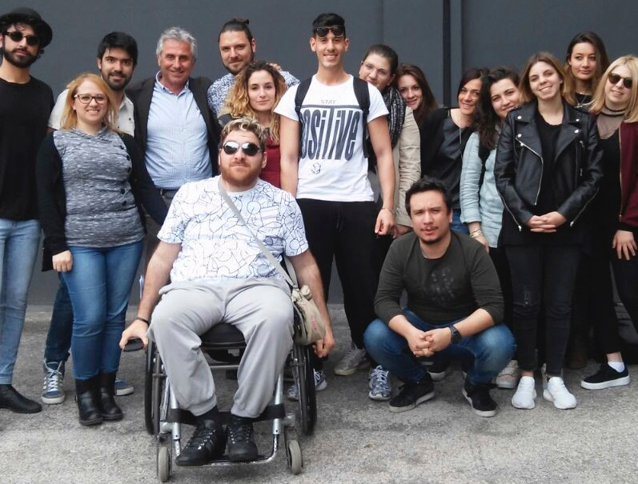
TROVARE LAVORO
ANCHE CON QUESTA CRISI è … POSSIBILE

Slide 18
In 8 anni di attività
il 70% dei Giovani
ha sempre trovato il lavoro

Slide 19


Work to Work è un progetto

Slide 20
Grazie
Domande?
Puoi trovarmi qui:
info@langelochece.it
maurizio@terenzinet.com

